Slide 1
第3章 Nginx的安装
Linux服务器环境的搭建
Nginx的安装
Nginx的基本使用
Nginx运行环境的基本部署

Slide 2
目录
3.1
Linux服务器搭建
3.2
Linux环境下安装Nginx
3.3
Windows环境下使用Nginx

Slide 3
3.1 Linux服务器搭建
最小化安装CentOS
背景：对于大部分中小企业而言，服务器的采购和维护成本非常昂贵，因此会由专业的运维人员对服务器进行优化，从而最大化地利用硬件资源。

Slide 4
3.1 Linux服务器搭建
最小化安装CentOS
安装CentOS作为服务器：在安装CentOS作为服务器来使用时，推荐读者使用最小化安装的方式进行学习。
最小安装：最小化安装是指在安装系统时只预装最基本的组件，然后由用户自行安装其他软件。通过这种方式，可以尽可能的节省磁盘和内存空间，防止不必要的资源浪费。

Slide 5
3.1 Linux服务器搭建
最小化安装CentOS——创建虚拟机
可选镜像
CentOS-6.8-x86_64-bin-DVD1.iso
CentOS-6.8-x86_64-minimal.iso

Slide 6
3.1 Linux服务器搭建
最小化安装CentOS——创建虚拟机
具体操作步骤
启动VMware，执行【文件】-【新建虚拟机】命令。
在弹出的“新建虚拟机向导”页面中选择“典型(推荐)”，然后单击【下一步】继续。

Slide 7
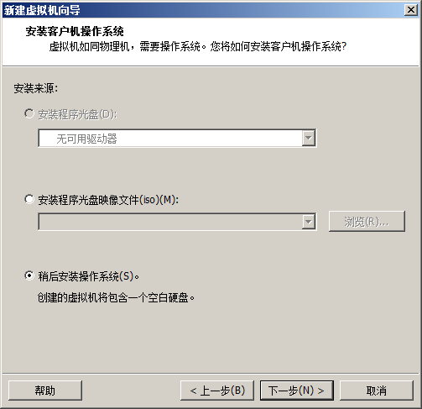
3.1 Linux服务器搭建
最小化安装CentOS——创建虚拟机
安装客户机操作系统
具体操作步骤

Slide 8
3.1 Linux服务器搭建
最小化安装CentOS——创建虚拟机
注意
需要注意的是，如果此处选择“安装程序光盘映像文件(iso)”并浏览到
CentOS的光盘镜像文件，VMware会自动检测镜像中的操作系统版本并启动快捷安装功能。快捷安装方式虽然可以很轻松地完成系统的安装，但是并不利于学习更深度的手动定制安装，因此推荐读者选择“稍后安装操作系统”。

Slide 9
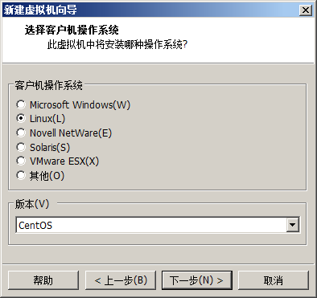
3.1 Linux服务器搭建
最小化安装CentOS——创建虚拟机
具体操作步骤
选择操作系统版本

Slide 10
3.1 Linux服务器搭建
最小化安装CentOS——创建虚拟机
值得一提
由于不同的操作系统对于硬件的配置要求不同，因此VMware虚拟机对于支持的操作系统提供了推荐的默认配置。当我们正确选择了操作系统版本后，VMware就会根据系统版本来决定硬件的推荐配置。

Slide 11
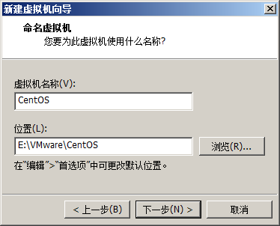
3.1 Linux服务器搭建
最小化安装CentOS——创建虚拟机
具体操作步骤
配置虚拟机的名称和保存位置

Slide 12
3.1 Linux服务器搭建
最小化安装CentOS——创建虚拟机
具体操作步骤
指定磁盘容量大小，此处配置10G的空间即可。如果物理机支持大于4G以上的单文件，则选择【将虚拟磁盘存储为单个文件】。在完成此处的配置后单击【下一步】继续。

Slide 13
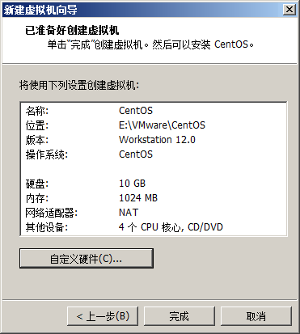
3.1 Linux服务器搭建
最小化安装CentOS——创建虚拟机
自定义硬件
具体操作步骤

Slide 14
3.1 Linux服务器搭建
最小化安装CentOS——创建虚拟机
硬件 | 说明
处理器 | 请根据物理机的核心数设置虚拟机的总核心数（数量越多处理速度越快）
内存 | 最小支持512MB（但不支持图形安装界面），推荐1024MB
网络连接 | 使用NAT（网络地址转换）
磁盘空间 | 推荐10 GB或以上
USB控制器 | 不需要此虚拟设备
声卡 | 不需要此虚拟设备
打印机 | 不需要此虚拟设备
当内存设置为512MB时，CentOS将不会启动图形化安装界面，并且只能进行最小化安装。

Slide 15
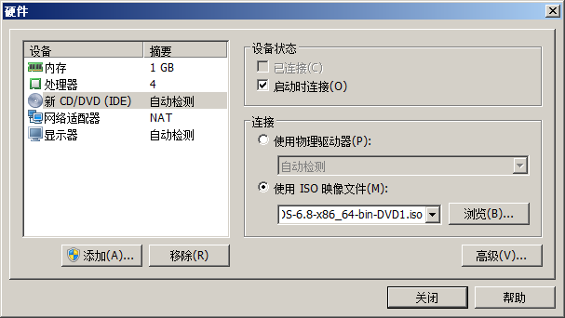
3.1 Linux服务器搭建
最小化安装CentOS——创建虚拟机
具体操作步骤
硬件定制

Slide 16
3.1 Linux服务器搭建
最小化安装CentOS——创建虚拟机
具体操作步骤
在硬件定制完成之后，单击【关闭】，然后在“已准备好创建虚拟机”页面单击【完成】按钮即可完成虚拟机的创建。

Slide 17
3.1 Linux服务器搭建
最小化安装CentOS——安装系统
关于CentOS的安装步骤，前面是通过VMware的快捷安装功能来完成的。
本次在创建虚拟机时并没有开启快捷安装功能，因此在启动虚拟机后会读取光盘镜像进入到安装向导。

Slide 18
3.1 Linux服务器搭建
最小化安装CentOS——安装系统
安装步骤 | 配置说明
启动菜单 | 选择“Install or upgrade on existing system”（安装或升级系统）。
发现光盘（Disc Found） | 选择“Skip”跳过光盘检查。
安装语言选择 | 选择简体中文或English（根据读者的偏好）。
键盘类型选择 | 选择“美国英语式”键盘。
您的安装将使用哪种设备 | 选择“基本存储设备”。
以下设备中可能包含数据 | 维持默认值并单击“是，忽略所有数据”按钮。
请为这台计算机命名 | 维持默认值并单击【下一步】。
请选择离本地时区最近的城市 | 城市选择“亚洲/上海”，并取消选中“系统时钟使用UTC时间”。然后单击【下一步】。

Slide 19
3.1 Linux服务器搭建
最小化安装CentOS——安装系统
安装步骤 | 配置说明
请为根用户输入一个密码 | 即配置root用户的密码，可以输入“123456” 并单击【下一步】，然后选择“无论如何都使用”。
您要进行哪种类型的安装 | 选择“使用所有空间”并单击【下一步】。
将存储配置写入磁盘 | 选择“将修改写入磁盘”。
选择CentOS安装的软件 | 选择“Minimal”（最小安装）并单击【下一步】。

Slide 20
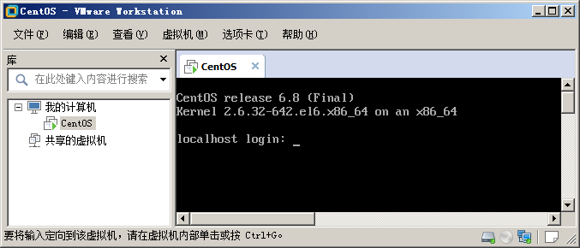
3.1 Linux服务器搭建
最小化安装CentOS——安装系统
在安装完成后，单击“重新引导”重新启动系统。
CentOS登录界面

Slide 21
3.1 Linux服务器搭建
多
学
一
招
查看内存空间
free命令：可以查看服务器的内存空间
参数-m：表示以MB（兆字节）的数据存储单位进行显示

Slide 22
3.1 Linux服务器搭建
多
学
一
招
查看内存空间
[root@localhost ~]# free -m
total used free shared buffers cached
Mem: 995 168 827 0 6 41
-/+ buffers/cache: 121 874
Swap: 1023 0 1023
Mem表示系统的物理内存
total表示内存的总大小（995M）
used表示已经使用的空间（168M）
free表示可用空间（827M）

Slide 23
3.1 Linux服务器搭建
多
学
一
招
查看磁盘空间
df命令：可以查看服务器的磁盘空间
参数-lh：表示利用方便阅读的数据存储单位显示本地文件系统

Slide 24
3.1 Linux服务器搭建
多
学
一
招
查看磁盘空间
[root@localhost ~]# df -lh
Filesystem Size Used Avail Use% Mounted on
/dev/mapper/VolGroup-lv_root 8.3G 646M 7.2G 9% /
tmpfs 498M 0 498M 0% /dev/shm
/dev/sda1 477M 28M 425M 7% /boot
Avail表示可用空间
Use%表示已经使用的百分比
Mounted on表示挂载路径
Filesystem是文件系统
Size表示该分区的总大小
Used表示已经使用的空间
“/dev/mapper/VolGroup-lv_root”是挂载到根目录的文件系统

Slide 25
3.1 Linux服务器搭建
网络配置——Vmware网络配置
VMware虚拟机提供了虚拟网络功能，可以很方便的进行网络环境部署。
在程序的菜单栏中执行【编辑】-【虚拟网络配置】，查看网络配置。

Slide 26
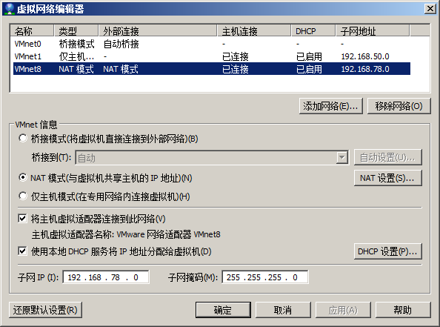
3.1 Linux服务器搭建
网络配置——Vmware网络配置

Slide 27
3.1 Linux服务器搭建
网络配置——Vmware网络配置
（1）桥接模式
虚拟机与物理机同时处于一个局域网内
两种机器的IP地址将处于同一个网段中
如果路由器已经接入网络，则图中的三台计算机都可以访问外部网络

Slide 28
3.1 Linux服务器搭建
网络配置——Vmware网络配置
（2）NAT模式
VMware虚拟机中默认使用的模式
只要物理机可以访问网络，虚拟机就可以访问网络
物理机和虚拟机能够直接互访

Slide 29
3.1 Linux服务器搭建
网络配置——Vmware网络配置
（3）仅主机模式
仅主机模式与NAT模式相似
只有物理机能上网而虚拟机无法上网
只能在VMnet1虚拟网内相互访问

Slide 30
3.1 Linux服务器搭建
网络配置——Vmware网络配置
查看网卡信息（ipconfig命令）
由于VMnet8和 VMnet1两种虚拟网络都需要虚拟网卡实现物理机和虚拟机的互访，因此在VMware安装时就自动安装了这两个虚拟网卡。
在物理机（Windows系统）中打开命令提示符，然后输入命令“ipconfig”查看网卡信息，从这些信息中可以找到VMent8和VMnet1虚拟网卡。

Slide 31
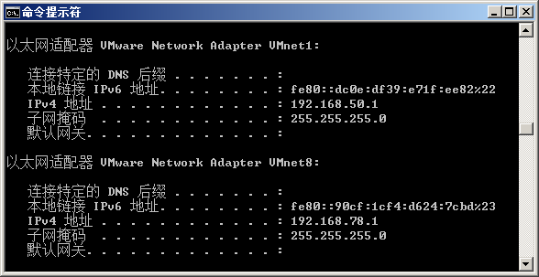
3.1 Linux服务器搭建
网络配置——Vmware网络配置
查看网卡信息
这两个IP地址是根据VMware虚拟网络编辑器中的子网IP来自动设置的，如果更改了子网IP，则这两个网卡的IP地址会由VMware自动更新。

Slide 32
3.1 Linux服务器搭建
网络配置——更改网络模式
在VMware中，桥接、NAT和仅主机三种模式是共存的，但是一个虚拟机只能选择一种模式来使用。
在VMware的菜单栏中执行【虚拟机】-【设置】，在弹出的“虚拟机设置”对话框中选择“网络适配器”，可以查看或更改虚拟机的网络模式

Slide 33
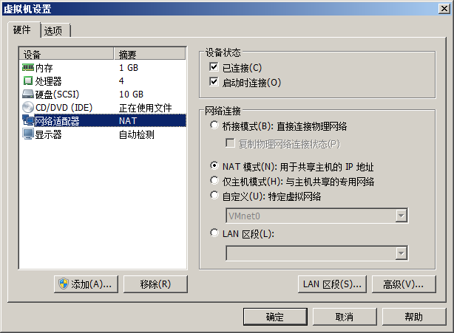
3.1 Linux服务器搭建
网络配置——更改网络模式
单击打开 “网络适配器高级设置”对话框
如果需要查看或更改虚拟机网卡的MAC地址可以在此处完成

Slide 34
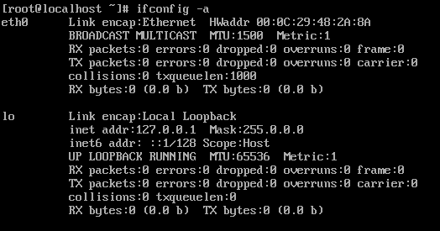
3.1 Linux服务器搭建
网络配置——Linux网络配置
查看当前所有的网卡
目前系统中共有2个网卡
第1个是eth0，即编号为0的以太网卡，用于访问外部网络，默认情况下是关闭的
第2个是lo，即本地回环网卡，用于在本机内部访问，IP地址为127.0.0.1

Slide 35
3.1 Linux服务器搭建
网络配置——Linux网络配置
网络配置的原因：如果使用VMware的NAT模式或仅主机模式，那么网络中的虚拟机可以通过DHCP（动态主机配置协议）自动获取IP地址。但是在真实环境中，应该为所有的服务器配置静态IP地址，从而确保通过一个IP地址就能找到一台服务器。
网站配置的方式：动态IP和静态IP

Slide 36
3.1 Linux服务器搭建
网络配置——Linux网络配置
（1）动态IP
[root@localhost ~]# cd /etc/sysconfig/network-scripts
[root@localhost network-scripts]# cp ifcfg-eth0 ifcfg-eth0.bak
[root@localhost network-scripts]# vi ifcfg-eth0
① 切换到网卡配置文件ifcfg-eth0所在的目录
③ vi编辑器修改网卡配置文件
② 为了防止配置出错，建议提前备份该配置文件ifcfg-eth0

Slide 37
3.1 Linux服务器搭建
网络配置——Linux网络配置
（1）动态IP
DEVICE=eth0
HWADDR=00:0C:29:48:2A:8A
TYPE=Ethernet
UUID=de5dcf98-9e30-4d0e-a578-4ddcea528ae6
ONBOOT=yes
NM_CONTROLLED=yes
BOOTPROTO=dhcp
ONBOOT用于设置网卡是否自动启动，默认值为no，更改为yes即可实现自动启动
BOOTPROTO用于设置获取IP的方式是动态还是静态的，此处默认值为dhcp表示动态获取IP
其他配置保持默认值即可

Slide 38
3.1 Linux服务器搭建
网络配置——Linux网络配置
（1）动态IP
注意
为了使eth0网卡工作，除了将eth0网卡的配置文件中ONBOOT设置为yes，让其自动启动外，还可以通过“ifup eth0”命令临时启动网卡。

Slide 39
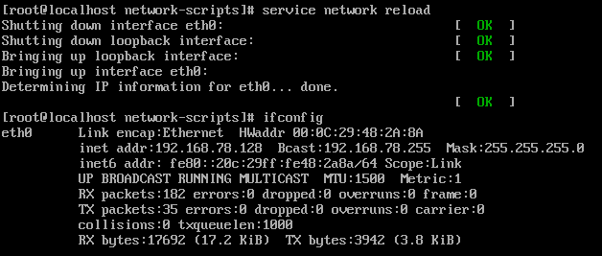
3.1 Linux服务器搭建
网络配置——Linux网络配置
（1）动态IP
service network reload使配置生效
通过ifconfig命令查看eth0网卡的状态

Slide 40
3.1 Linux服务器搭建
网络配置——Linux网络配置
（2）静态IP
静态IP是用户手动设置的IP，设置后固定不变。
只要将ifcfg-eth0配置文件中BOOTPROTO的值设置为static，将IPADDR（IP地址）的值设置为其所在子网中正确的、无冲突的IP地址即可。

Slide 41
3.1 Linux服务器搭建
网络配置——Linux网络配置
（2）静态IP
假设在VMware的NAT模式中
子网IP为192.168.78.0、
VMnet8虚拟网卡IP为192.168.78.1
NAT网关IP为192.168.78.2
DHCP地址池为192.168.78.128～192.168.78.254
则192.168.78.3～192.168.78.127范围内的IP都可以作为静态IP使用

Slide 42
3.1 Linux服务器搭建
网络配置——Linux网络配置
（2）静态IP
……（此处省略了前面几行）
BOOTPROTO=static
IPADDR=192.168.78.3
NETMASK=255.255.255.0
GATEWAY=192.168.78.2
DNS1=192.168.78.2
BOOTPROTO的值设置为static
增加IP地址IPADDR、子网掩码NETMASK、网关GATEWAY和首选域名服务器DNS1
若网关不设置，虚拟机只能在局域网内访问，无法访问外部网络
若DNS不设置，则无法解析域名

Slide 43
3.1 Linux服务器搭建
网络配置——Linux网络配置
（2）静态IP
[root@localhost ~]# route | grep default
default 192.168.78.2 0.0.0.0 UG 0 0 0 eth0
[root@localhost ~]# cat /etc/resolv.conf
nameserver 192.168.78.2
service network reload使配置生效
查看当前使用的默认网关、DNS服务器

Slide 44
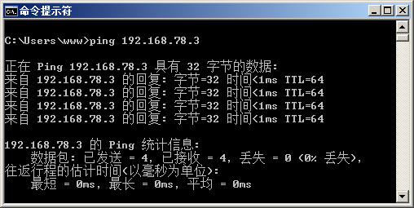
3.1 Linux服务器搭建
网络配置——访问测试
无论是Windows还是Linux系统，都提供了ping命令用于检测网络是否连通
在物理机（Windows系统）中打开命令提示符，执行“ping 虚拟机IP地址”

Slide 45
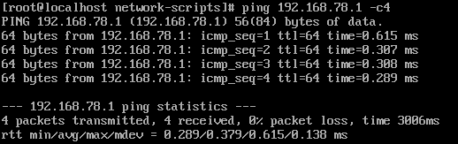
3.1 Linux服务器搭建
网络配置——访问测试
无论是Windows还是Linux系统，都提供了ping命令用于检测网络是否连通
在虚拟机中执行“ping 物理机IP地址”
在Linux中使用ping命令时加上了参数“-c4”，表示ping的次数为4。
如果省略该参数，则会一直执行，直到按Ctrl + C组合键停止程序。

Slide 46
3.1 Linux服务器搭建
网络配置——访问测试
注意
当使用虚拟机ping物理机时，若物理机（Windows）的防火墙为开启的状态，
是无法ping通的。我们可以临时关闭Windows防火墙，或者将防火墙入站规则中的“文件和打印机共享(回显请求 - ICMPv4-In)”设置为“允许连接”。

Slide 47
3.1 Linux服务器搭建
网络配置——访问测试
在测试了局域网内的访问后，还需要测试虚拟机能否访问外网。在物理机正确接入外网的前提下，用虚拟机ping外部主机（如ping baidu.com）是可以ping通的。
注意
如果在正确配置后虚拟机仍然无法访问网络，则有可能是物理机中安装了
多个网卡，VMware会自动使用优先级较高的网卡（无论该网卡是否接入外网），更改网卡优先级或者禁用这些网卡可以解决问题。
在默认情况下，新安装的网卡优先级高于原有网卡，但VMnet1、VMnet8两个虚拟网卡的优先级低于本地连接网卡，这样可以避免影响用户正常使用网络。

Slide 48
3.1 Linux服务器搭建
远程终端访问
当服务器部署好以后，除了直接在服务器上操作，还可以通过网络进行远程连接访问。CentOS 6.8默认支持SSH（Secure Shell，安全Shell协议），该协议通过高强度的加密算法提高了数据在网络传输中的安全性，防止中间人攻击（Man-in-the-MiddleAttack，一种黑客常用的攻击手段）。

Slide 49
3.1 Linux服务器搭建
远程终端访问——SSH客户端
目前支持SSH的客户端有很多，在Windows中可以使用Xshell、SecureCRT等软件，通过这类软件可以在Windows系统上远程控制Linux系统。
本书以Xshell为例，该软件提供了家庭、学校授权版本，可以免费使用
在Xshell的官方网站http://www.netsarang.com可以找到软件的下载地址

Slide 50
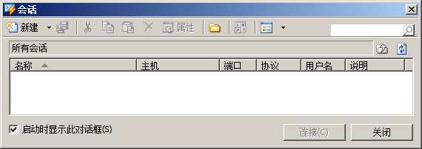
3.1 Linux服务器搭建
远程终端访问——SSH客户端
启动“会话”对话框的两种方法：
安装完成以后，打开Xshell，会自动弹出一个“会话”对话框
通过在菜单栏中执行【文件】-【打开】命令打开

Slide 51
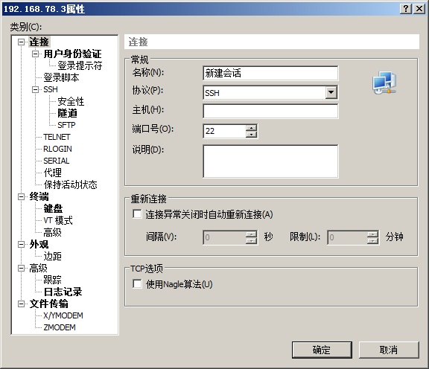
3.1 Linux服务器搭建
远程终端访问——SSH客户端
新建会话属性
方式一：单击工具栏“新建”按钮
方式二：在Xshell窗口的菜单栏执行【文件】-【新建】命令

Slide 52
3.1 Linux服务器搭建
远程终端访问——SSH客户端
常规设置
“名称”：随意填写
“主机”：填写服务器的IP地址
“协议”：选择默认的“SSH”
“端口号”：保持默认值22

Slide 53
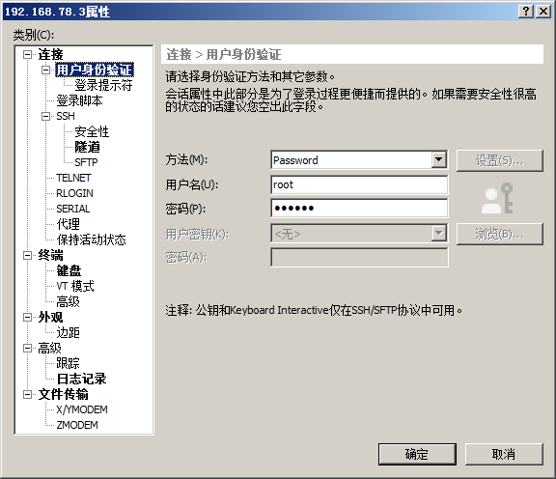
3.1 Linux服务器搭建
远程终端访问——SSH客户端
用户身份验证

Slide 54
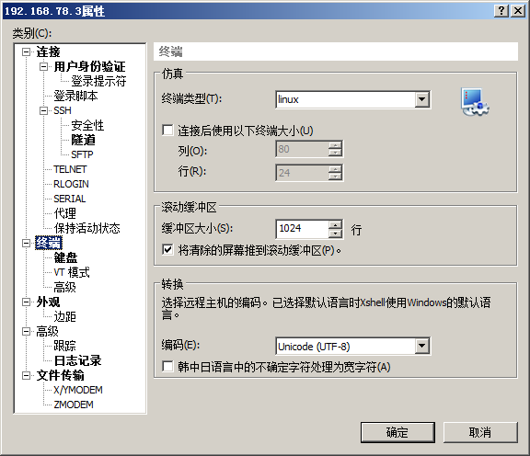
3.1 Linux服务器搭建
远程终端访问——SSH客户端
终端设置

Slide 55
3.1 Linux服务器搭建
远程终端访问——SSH客户端
注意
需要注意的是，此处使用默认值“xterm”也可以使用，但键盘中的Num Lock数字小键盘区的映射会出现问题。

Slide 56
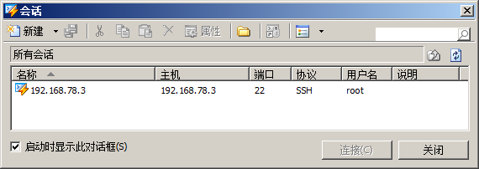
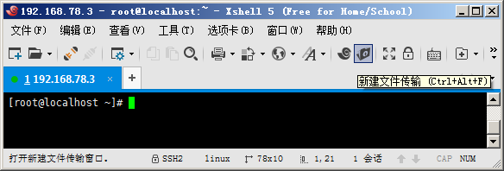
3.1 Linux服务器搭建
远程终端访问——SSH客户端
查看保存的会话
远程登录

Slide 57
3.1 Linux服务器搭建
远程终端访问——SSH客户端
值得一提
值得一提的是，远程登录的窗口中，工具栏中有一个“新建文件传输”的按钮，通过该按钮可以打开Xftp远程文件管理工具。
由于Xftp需要额外安装，如果没有安装，程序会提示到官方网站中进行下载。安装Xftp以后可以用图形化的方式远程管理服务器中的文件。

Slide 58
3.1 Linux服务器搭建
远程终端访问——SFTP远程文件管理
SFTP（Secure File Transfer Protocol，安全文件传送协议）是一种安全的远程文件传输协议，和SSH协议类似，在传输过程中会进行加密。
前面提到的Xftp就是一种SFTP的客户端，可以与Xshell配合一起使用。

Slide 59
3.1 Linux服务器搭建
远程终端访问——SFTP远程文件管理
（1）安装Xftp后，在Xshell远程服务器登录成功的状态下单击工具栏中的“新建文件传输”按钮可以自动打开Xftp并登录服务器。

Slide 60
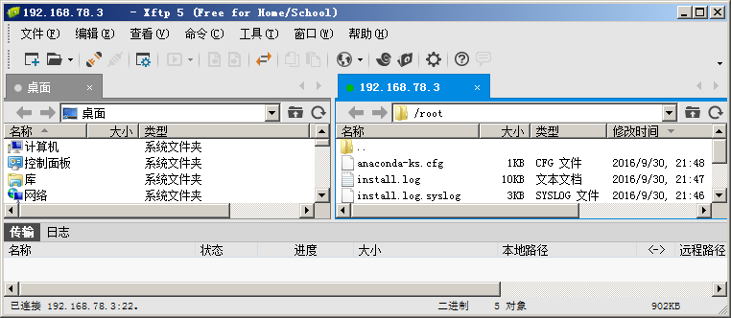
3.1 Linux服务器搭建
远程终端访问——SFTP远程文件管理
客户端Windows系统的文件列表
Linux系统的文件列表
通过这个窗口，可以实现文件的上传、下载、复制、剪切、删除、修改文件权限和属性等操作，支持文件拖拽功能，使用非常方便。

Slide 61
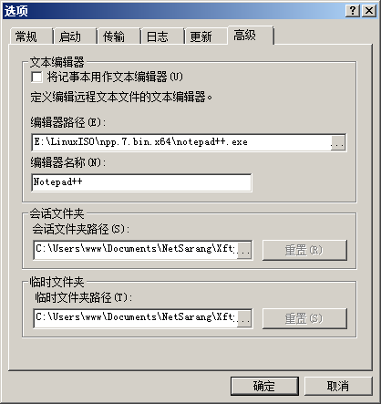
3.1 Linux服务器搭建
远程终端访问——SFTP远程文件管理
（2）关联文本编辑器
Xftp支持为远程服务器中的文件关联文本编辑器，默认关联Windows记事本
本书以“Notepad++”编辑器为例
在Xftp窗口中执行菜单栏中的【工具】-【选项】操作，切换到“高级”选项卡，将可执行文件“notepad++.exe”的路径添加到“编辑器路径”中

Slide 62
3.1 Linux服务器搭建
远程终端访问——SFTP远程文件管理
（3）关联之后，在远程服务器的文件列表中选中一个文件单击右键，就会出现“以Notepad++编辑”的一个菜单项，单击后即可调用Notepad++编辑器自动打开文件。

Slide 63
3.1 Linux服务器搭建
远程终端访问——SFTP远程文件管理
值得一提
值得一提的是，在使用Notepad++创建Linux系统中的文件时，推荐将文件的编码格式设置为“UTF8无BOM格式编码”，并且将换行符设置为UNIX格式，这样做的目的是保证该文件能够被Linux系统中的程序正确识别。

Slide 64
3.1 Linux服务器搭建
安装必备软件
安装gcc、gcc-c++：在通过最小化方式安装的CentOS 6.8系统中，并没有安装gcc、gcc-c++编译器，而后续的课程中的大部分软件和模块都需要。因此在学习Nginx之前有必要先安装这些必备的软件。
wget工具：另外在学习的过程中，推荐读者安装wget工具，wget可以从网络上自动下载文件，支持HTTP、HTTPS和FTP三种常见协议的下载，并支持HTTP代理。

Slide 65
3.1 Linux服务器搭建
安装必备软件
软件名称 | 说明
gcc | 用来编译C程序
gcc-c++ | 用来编译C++程序
wget | 用来从网络上下载文件

Slide 66
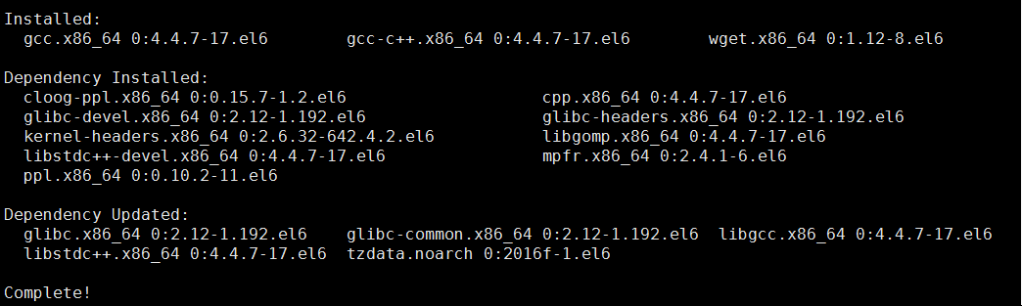
3.1 Linux服务器搭建
安装必备软件
执行的操作
[root@localhost ~]# yum -y install gcc gcc-c++ wget
执行的结果

Slide 67
3.1 Linux服务器搭建
安装必备软件
wget的使用：wget工具的使用非常简单，通过“wget下载地址”命令即可将文件下载到当前目录下，并以下载地址中包含的文件名来保存。
[root@localhost ~]# wget http://nginx.org/download/nginx-1.10.1.tar.gz
文件就会被下载到当前目录下，并以“nginx-1.10.1.tar.gz”文件名保存。

Slide 68
3.1 Linux服务器搭建
脚
下
留
心
在Linux系统安装完成后，可以通过date命令查看当前服务器的时间。
在默认情况下，操作系统的时间是读取的计算机主板BIOS中的时间，而VMware虚拟机能够自动设置BIOS时间为物理机时间，因此在安装后，CentOS的系统时间和物理机Windows中显示的时间是相同的。

Slide 69
3.1 Linux服务器搭建
脚
下
留
心
注意
需要注意的是，在安装系统时，有一个“系统时钟使用UTC时间”的复选
框，在前面讲解的步骤中是取消选中的，这是因为物理机Windows系统并没有使用UTC时间，如果选中此项，则会因为时区不同导致虚拟机显示的系统时间与物理机不一致。

Slide 70
3.1 Linux服务器搭建
脚
下
留
心
VMware虚拟机提供了方便的快照功能，但是在还原到以前的快照时，系统时间并不会自动更新成当前时间，因此推荐读者在还原快照后通过NTP服务器联网同步最新时间，具体步骤如下。

Slide 71
3.1 Linux服务器搭建
脚
下
留
心
通过yum安装ntpdate工具
[root@localhost ~]# yum -y install ntpdate
[root@localhost ~]# ntpdate cn.pool.ntp.org
28 Sep 15:57:58 ntpdate[1215]: step time server 115.28.122.198 offset 1306.825 sec
[root@localhost ~]# date
Wed Sep 28 15:58:15 CST 2016
更新系统时间
查看更新后的时间

Slide 72
3.1 Linux服务器搭建
多
学
一
招
Linux系统软件安装方式
Linux系统中常见的软件安装方式有两种
源码方式安装
利用RPM包和软件包管理器进行安装

Slide 73
3.1 Linux服务器搭建
多
学
一
招
Linux系统软件安装方式
源码方式安装：就是将“源码文件”编译成“二进制文件”，并复制到“系统指定目录”的过程。
优点：是软件运行速度和效率非常高，并可以灵活进行配置
缺点：是安装过程相对软件包管理器方式繁琐一些

Slide 74
3.1 Linux服务器搭建
多
学
一
招
Linux系统软件安装方式
软件包管理器：是一些发行版Linux中提供的辅助工具
示例1：在Red Hat、CentOS、Fedora系统中可以使用yum（全称为 Yellow dog Updater, Modified）管理软件
示例2：在Debain、Ubuntu系统中可以使用APT（Advanced Packaging Tools）管理软件

Slide 75
3.1 Linux服务器搭建
多
学
一
招
Linux系统软件安装方式
RPM包：利用yum工具可以从指定的服务器自动下载RPM包，并且自动处理依赖关系，实现“一键安装”的效果。
优点：是软件安装非常方便、快速、智能
缺点：是软件版本可能会低于官网提供的版本，并且yum服务器并不是囊括了所有软件，对于没有的软件只能手动下载安装

Slide 76
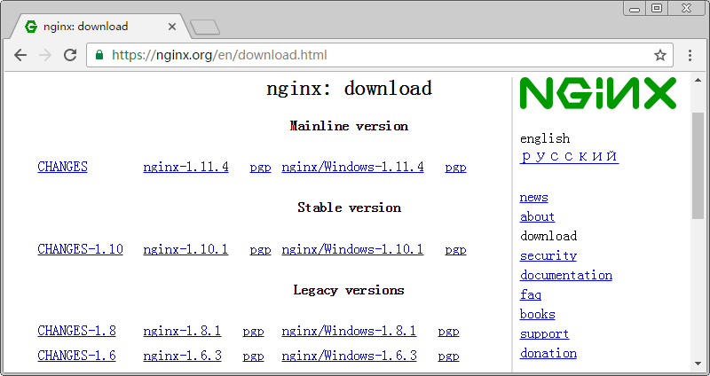
3.2 Linux环境下安装Nginx
获取Nginx
开发版本
稳定版本
早期版本

Slide 77
3.2 Linux环境下安装Nginx
获取Nginx
Linux版本
Windows版本

Slide 78
3.2 Linux环境下安装Nginx
获取Nginx
本书基于稳定版“1.10.1”进行讲解，下载后上传到Linux服务器上即可

Slide 79
3.2 Linux环境下安装Nginx
获取Nginx
获取Nginx的两种方式：
在物理机Windows系统上进行下载，然后上传到Linux服务器
在Linux服务器中使用wget命令进行下载

Slide 80
3.2 Linux环境下安装Nginx
获取Nginx
[root@localhost ~]# tar -zxvf nginx-1.10.1.tar.gz
[root@localhost ~]# cd nginx-1.10.1
下载后的Nginx文件是一个“.tar.gz”格式的压缩包
“tar -zxvf”命令用于解压缩，其中参数z表示压缩格式为gzip，x表示解压缩，v表示显示解压过程，f表示对文件进行操作。

Slide 81
3.2 Linux环境下安装Nginx
获取Nginx
[root@localhost nginx-1.10.1]# ls
auto CHANGES.ru configure html man src
CHANGES conf contrib LICENSE README
auto目录：存放大量的脚本文件，和configure脚本程序相关
configure文件：Nginx自动安装脚本，用于检查环境，生成编译代码需要的makefile文件
html目录：存放默认网站文件
src目录：存放Nginx的源代码
conf目录：存放Nginx服务器的配置文件

Slide 82
3.2 Linux环境下安装Nginx
编译安装Nginx——安装依赖包
[root@localhost ~]# yum -y install pcre-devel openssl-devel
软件包 | 说明
pcre-devel | 为Nginx模块（如rewrite）提供正则表达式库。
zlib-devel | 为Nginx模块（如gzip）提供数据压缩用的函数库。
openssl-devel | 为Nginx模块（如ssl）提供密码算法、证书以及SSL协议等功能。

Slide 83
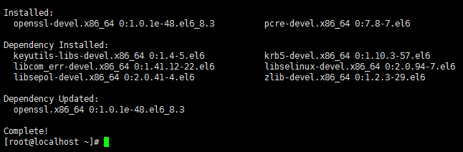
3.2 Linux环境下安装Nginx
编译安装Nginx——安装依赖包
执行的结果

Slide 84
3.2 Linux环境下安装Nginx
编译安装Nginx——Nginx的编译安装
[root@localhost ~]# cd nginx-1.10.1
[root@localhost nginx-1.10.1]# ./configure \
--prefix=/usr/local/nginx \
--with-http_ssl_module
./configure用于对即将安装的软件进行配置，检查当前的环境是否满足安装软件（Nginx）的依赖关系
“--prefix”参数用于设置Nginx的安装目录，默认值“/usr/local/nginx”，可省略此参数或指定到其他位置
“--with-http_ssl_module”参数用于设置在Nginx中允许使用http_ssl_module模块的相关功能

Slide 85
3.2 Linux环境下安装Nginx
编译安装Nginx——Nginx的编译安装
值得一提
值得一提的是，./configure时“\”表示当前命令没有结束需要换到下一行书写，直到没有“/”时结束，因此上述命令也等价于如下命令。
./configure --prefix=/usr/local/nginx --with-http_ssl_module
在Nginx的安装包中还有许多其他的模块，目前暂时用不到，当用到的时候重新编译Nginx并使用“--with-”选项添加需要的模块即可。

Slide 86
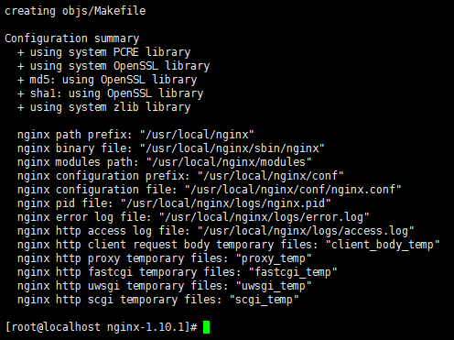
3.2 Linux环境下安装Nginx
编译安装Nginx——Nginx的编译安装
执行的结果

Slide 87
3.2 Linux环境下安装Nginx
编译安装Nginx——Nginx的编译安装
[root@localhost nginx-1.10.1]# make && make install
“&&”用于连接两个命令，根据前面（左边）命令的返回值决定是否执行后面（右边）的命令，只有前面的命令成功时才会执行后面的命令。
这种方式可以简化手动操作的过程，实际上读者也可以分别单独执行“make”和“make install”两个命令。

Slide 88
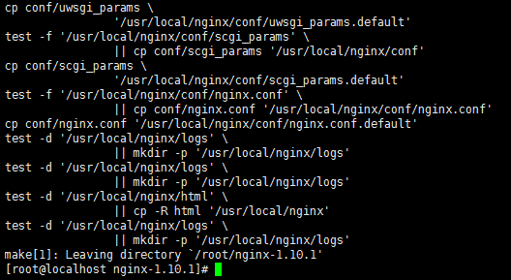
3.2 Linux环境下安装Nginx
编译安装Nginx——Nginx的编译安装
执行的结果

Slide 89
3.2 Linux环境下安装Nginx
多
学
一
招
devel包和非devel的区别
Linux中的某些软件包具有devel包和非devel包两种形式，如zlib和zlib-devel。那么两者有什么区别呢？
非devel包就是普通的软件包，
devel包则一般会包括头文件、静态库甚至源码。
若仅仅使用这些软件，则仅安装非devel包即可，但若在开发时需要用到这些软件包中的共享库，就需要安装devel包。

Slide 90
3.2 Linux环境下安装Nginx
多
学
一
招
devel包和非devel的区别
通常在使用yum -y install安装devel包时，服务器会自动先安装非devel包，然后再安装devel包。
因此，当同时需要使用两种包时，可以在yum命令中省略非devel包的书写。

Slide 91
3.2 Linux环境下安装Nginx
Nginx的启动与停止——启动Nginx
执行的命令
[root@localhost ~]# cd /usr/local/nginx/sbin
[root@localhost sbin]# ./nginx
[root@localhost ~]# ps aux | grep nginx

Slide 92

3.2 Linux环境下安装Nginx
Nginx的启动与停止——启动Nginx
当看到主进程（master process）和工作进程（worker process）时，说明Nginx已经启动。
从第1列可以看出，Nginx主进程以root用户运行，而工作进程以nobody用户运行
第2列显示了两个进程的ID（即PID），分别为8170和8171

Slide 93
3.2 Linux环境下安装Nginx
Nginx的启动与停止——停止Nginx服务
2
1
[root@localhost sbin]# ./nginx –s stop
[root@localhost sbin]# ./nginx –s quit
立即停止，无论当前工作进程是否正在处理工作
参数“-s”表示发送信号到主进程
“stop”表示停止服务
从容停止，是在完成当前工作任务后再停止
“quit”表示从容停止方式

Slide 94
3.2 Linux环境下安装Nginx
Nginx的启动与停止——停止Nginx服务
3
# 方式一
[root@localhost ~]# kill Nginx主进程的PID
# 方式二
[root@localhost ~]# killall nginx
Linux中提供了kill和killall命令可以杀死进程，从而让指定进程停止运行。

Slide 95
3.2 Linux环境下安装Nginx
Nginx的启动与停止——Nginx其他常用服务
命令 | 说明
nginx -s reload | 在Nginx已经启动的情况下重新加载配置文件（平滑重启）
nginx -s reopen | 重新打开日志文件
nginx -c /特定目录/nginx.conf | 以特定目录下的配置文件启动Nginx
nginx -t | 检测当前配置文件是否正确
nginx -t -c /特定目录/nginx.conf | 检测特定目录下的Nginx配置文件是否正确
nginx -v | 显示版本信息
nginx -V | 显示版本信息和编译选项

Slide 96
3.2 Linux环境下安装Nginx
Nginx的启动与停止——查看端口号占用
在默认情况下，Nginx启动后会监听80端口，从而提供HTTP访问，如果80端口已经被占用则会启动失败。
例如，在Nginx已经启动的情况下，再次执行Nginx启动的命令就会报错。

Slide 97
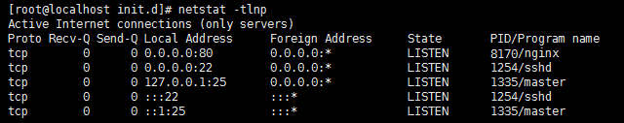
3.2 Linux环境下安装Nginx
Nginx的启动与停止——查看端口号占用
在Linux系统中，可以使用“netstat –tlnp”命令查看端口号占用的情况
参数t：用于查看tcp协议
参数l：用于查看监听服务
参数n：表示不解析名称
参数p：表示显示进程名和PID

Slide 98
3.2 Linux环境下安装Nginx
访问测试
在将基于Nginx的Web服务器部署完成后，就可以在客户端通过浏览器进行访问
在默认情况下，CentOS系统开启了iptables防火墙，Nginx为提供HTTP访问所监听的80端口是被阻止访问的
为了能让其他计算机通过浏览器访问Web服务器，就需要开放80端口

Slide 99
3.2 Linux环境下安装Nginx
访问测试
[root@localhost ~]# iptables -I INPUT -p tcp --dport 80 -j ACCEPT
参数 | 说明
-I INPUT | 表示在INPUT（外部访问规则）中插入一条规则。
-p tcp | 指定数据包匹配的协议（tcp、udp、icmp等），这里指定tcp协议。
--dport 80 | 用于指定数据包匹配的目标端口号，这里指定80端口。
-j ACCEPT | 指定对数据包的处理操作(ACCEPT、DROP、REJECT、REDIRECT等)，这里指定ACCEPT操作。

Slide 100
3.2 Linux环境下安装Nginx
访问测试
[root@localhost ~]# service iptables status
[root@localhost ~]# service iptables save
[root@localhost ~]# service iptables restart
查看防火墙的状态
保存到防火墙规则中
重启iptables服务

Slide 101
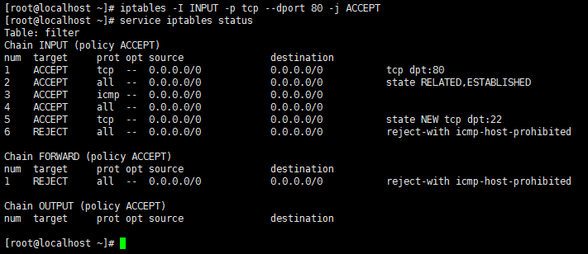
3.2 Linux环境下安装Nginx
访问测试
查看防火墙的状态

Slide 102
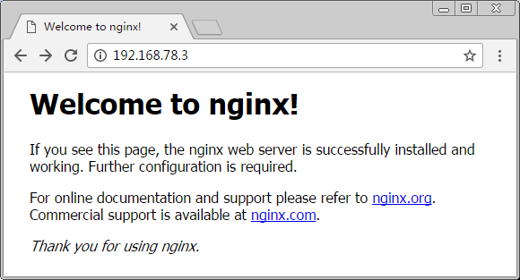
3.2 Linux环境下安装Nginx
访问测试
在防火墙规则生效之后，即可在物理机（Windows系统）中通过浏览器进行访问，访问的URL地址为“http://服务器的IP地址”。

Slide 103
3.2 Linux环境下安装Nginx
后续操作——添加到环境变量
为什么要将Nginx添加到环境变量：在每次启动或停止Nginx服务时，都必须输入Nginx的安装目录，麻烦又繁琐。为了更方便的使用Nginx，可以将Nginx添加到环境变量中，这样不论当前处于什么目录下，都可以直接使用命令的方式操作Nginx。

Slide 104
3.2 Linux环境下安装Nginx
后续操作——添加到环境变量
使用echo命令输出“$PATH”的值可以查看当前Linux系统环境变量
[root@localhost ~]# echo $PATH
/usr/local/sbin:/usr/local/bin:/sbin:/bin:/usr/sbin:/usr/bin:/root/bin
环境变量是由冒号“:”分隔多个目录组成的字符串。
当系统自动搜索环境变量时，会优先搜索最左边的路径（即/usr/local/sbin），然后依次向右搜索，找到后就会执行并停止搜索。
如果在所有目录中都没有找到，则会提示command not found（命令未找到）。

Slide 105
3.2 Linux环境下安装Nginx
后续操作——添加到环境变量
值得一提
/bin和/sbin放置常用程序，sbin表示需要管理员权限
/usr/bin和/usr/sbin放置一些工具软件的可执行程序
/usr/local/bin和/usr/local/sbin放置用户自行安装的可执行程序
因此，推荐将Nginx放入到/usr/local/sbin目录中。

Slide 106

3.2 Linux环境下安装Nginx
后续操作——添加到环境变量
执行的命令
[root@localhost ~]# ln -s /usr/local/nginx/sbin/nginx /usr/local/sbin/nginx
n用于创建链接
参数“-s”表示创建软链接，类似Windows中的快捷方式，后面跟两个路径
第1个路径是源文件路径
第2个路径是目标文件路径
查看软连接

Slide 107
3.2 Linux环境下安装Nginx
后续操作——添加到环境变量
创建软链接后，就可以在任意目录下直接使用nginx命令来控制Nginx服务。
# 停止Nginx服务
[root@localhost ~]# nginx –s quit
# 启动Nginx服务
[root@localhost ~]# nginx
# 重新载入配置
[root@localhost ~]# nginx –s reload

Slide 108
3.2 Linux环境下安装Nginx
后续操作——添加到系统服务
系统服务就是通过service命令控制服务。
# 通过service命令执行脚本
[root@localhost ~]# service network restart
service命令第1个参数是服务名称
第2个参数是具体的操作，如start等
等价于
# 直接执行脚本
[root@localhost ~]# /etc/init.d/network restart
service命令实际上是调用了/etc/init.d目录下的shell脚本

Slide 109
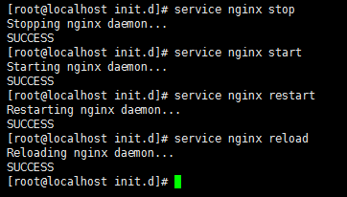
3.2 Linux环境下安装Nginx
后续操作——添加到系统服务
结论：network是shell脚本的文件名，restart是传递给脚本的参数。因此，在将Nginx添加到系统服务中时，只需要在/etc/init.d中编写一个文件名为nginx的shell脚本即可。设置完成后，效果如下图所示。

Slide 110
3.2 Linux环境下安装Nginx
多
学
一
招
shell脚本相关语法知识
（1）shell语法格式
在shell脚本文件的开头，需要使用特殊表示符号“#!”定义解释此脚本的shell路径。例如，该脚本使用bash环境执行，则在shell脚本开头编写如下代码。
#! /bin/bash

Slide 111
3.2 Linux环境下安装Nginx
多
学
一
招
shell脚本相关语法知识
（2）case语句：用于多重分支语句匹配的情况
case $变量名 in
模式1)
命令序列1
;;
模式2)
命令序列2
;;
*)
默认执行的命令序列
;;
esac
首行必须以case开始，in结尾
中间的变量表示用户输入的字符
每个模式必须以右括号“)”结束
双分号“;;”结束命令序列
匹配模式中可以使用方括号表示一个连续的范围，如[0-9]，使用竖杠符号“|”表示“或”
“*)”是默认模式，当使用前面的各种模式均无法匹配该变量时，将执行“*)”后的命令序列
最后case语句必须以esac结束

Slide 112
3.2 Linux环境下安装Nginx
后续操作——设置开机自启动
为什么要设置开机自启动：对于一个要经常使用的服务器而言，每次开机后，都需要用户手动开启一些服务较为麻烦。

Slide 113
3.2 Linux环境下安装Nginx
后续操作——设置开机自启动
通过chkconfig命令可以完成Nginx开机自启动的功能。其语法如下所示：
chkconfig [--add][--del][--list][系统服务]
“--add”用于增加指定的系统服务（如nginx）设置该服务为开机自启
“--del”用于删除指定的系统服务，取消该服务的开机自启动
“--list”用于列出系统所有的服务启动情况

Slide 114
3.2 Linux环境下安装Nginx
后续操作——设置开机自启动
实现开机自启动的步骤
在/etc/init.d/nginx脚本文件中添加对chkconfig的支持
使用chkconfig命令执行添加Nginx服务自启动操作

Slide 115
3.2 Linux环境下安装Nginx
后续操作——设置开机自启动
1
# chkconfig: 35 85 15
冒号后的“35”表示Nginx服务允许的启动级别是3和5，若暂不开启任何启动级别，可以使用一个横线“-”代替
“85”和“15”用于设置Nginx服务的启动（S）顺序和关闭（K）顺序，即S85和K15
数值小的先执行，数值大的后执行。该值是用户自定义的，取值范围在0~99之间
对于Nginx服务，推荐S值较大，K值较小（即晚启动，早关闭）

Slide 116
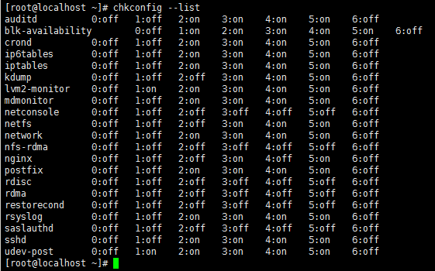
3.2 Linux环境下安装Nginx
后续操作——设置开机自启动
2
[root@localhost ~]# chkconfig --add nginx

Slide 117
3.2 Linux环境下安装Nginx
多
学
一
招
查看服务启动和关闭顺序
在CentOS系统中，服务的启动和关闭顺序是在“/etc/rc数字.d”目录中保存的，“数字”表示运行级别。

Slide 118
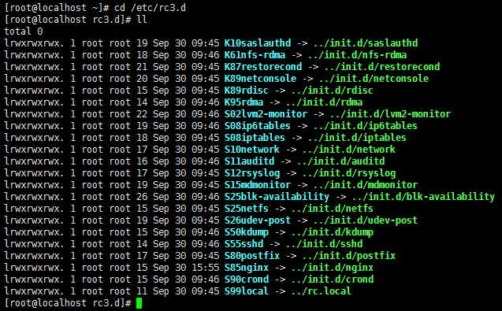
3.2 Linux环境下安装Nginx
多
学
一
招
查看服务启动和关闭顺序
以启动级别3为例，进入到“/etc/rc3.d”目录下查看文件列表。

Slide 119
3.2 Linux环境下安装Nginx
多
学
一
招
查看服务启动和关闭顺序
以启动级别3为例，进入到“/etc/rc3.d”目录下查看文件列表。
所有的文件都是/etc/init.d中的服务脚本的软链接，其文件名格式是由S或K、顺序值、服务名称三部分组成的。
对于底层的系统服务，通常S值小K值大（即早启动、晚关闭），而对于普通服务，通常S值大K值小（即晚启动、早关闭）。

Slide 120
3.2 Linux环境下安装Nginx
多
学
一
招
查看服务启动和关闭顺序
在系统开机时，会按照S的顺序从小到大调用脚本，并传递参数“start”
在系统关闭时，会按照K的顺序从小到大调用脚本，并传递参数“stop”
若需要修改顺序时，可以修改服务脚本中“# chkconfig:”指定的顺序，然后使用chkconfig命令重新添加服务

Slide 121
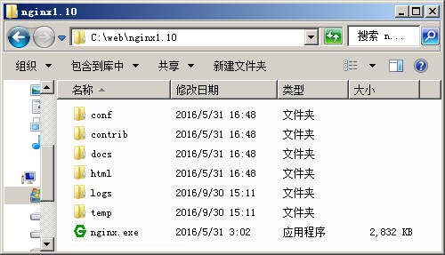
3.3 Windows环境下使用Nginx
下载并解压
下载Stable version（稳定版）的windows版本Nginx，文件名为nginx-1.10.1.zip
下载后解压到目录“C:\web\nginx1.10”中（也可以是其他路径）
conf目录存放Nginx的配置文件
contrib目录存放一些实用工具
docs目录存放文档
html目录存放网站默认目录
logs目录存放日志
temp目录存放临时文件

Slide 122
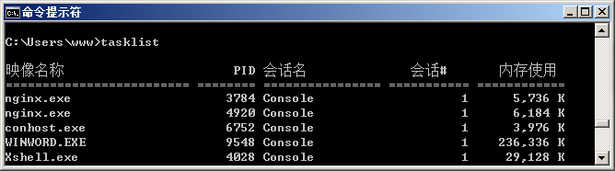
3.3 Windows环境下使用Nginx
启动与停止Nginx服务
Windows版本的Nginx的启动非常简单，双击nginx.exe启动程序即可
在Nginx启动后，可以利用cmd命令行工具执行tasklist命令查看进程

Slide 123
3.3 Windows环境下使用Nginx
启动与停止Nginx服务
注意
Nginx默认监听的端口号是80，因此应确保80端口没有被其他程序占用，如Micorsoft IIS、Apache HTTP Server或Tomcat等Web服务器软件。

Slide 124
3.3 Windows环境下使用Nginx
启动与停止Nginx服务
在命令行中执行“netstat -ano”命令可以查看80端口当前是否已经占用

Slide 125
3.3 Windows环境下使用Nginx
启动与停止Nginx服务
停止Nginx服务，则需要以管理员身份打开cmd命令窗口，切换到nginx.exe所在的目录，执行以下命令即可。
C:\web\nginx1.10>nginx.exe –s stop

Slide 126

3.3 Windows环境下使用Nginx
访问测试
Nginx启动后，在浏览器输入“http://localhost”或“http://127.0.0.1”进行访问。

Slide 127

课后练习
每隔1分钟更新一次系统时间
在配置服务器的工作中，crontab是一个经常使用的命令，用于设置周期性被执行的任务。
例如，每小时执行一次脚本、每天清理一次临时文件和缓存、每周备份一次数据等。
请尝试在CentOS系统中实现每隔1分钟更新一次系统时间，从而在VMware还原快照后及时地自动更新时间。

